Slide 1









TRƯỜNG ĐẠI HỌC CÔNG NGHỆ KỸ THUẬT TP. HỒ CHÍ MINH
KHOA ĐIỆN - ĐIỆN TỬ
BỘ MÔN KỸ THUẬT ĐIỆN TỬ - THÔNG TIN
FEEE
HCM-UTE
ĐỒ ÁN TỐT NGHIỆP
THIẾT KẾ VÀ XÂY DỰNG
PHƯƠNG PHÁP KIỂM CHỨNG UVM CHO
RUNTIME-CONFIGURABLE AXI-TO-APB BRIDGE
Sinh viên:
NGUYỄN VÂN ANH
MSSV: 22161219
ĐOÀN LÊ NHÂN
MSSV: 22161298
Hướng dẫn:
TS. PHẠM VĂN KHOA
TP. HỒ CHÍ MINH - 07/2026

Slide 2

NỘI DUNG CHÍNH
1 ĐẶT VẤN ĐỀ
2 MỤC TIÊU ĐỒ ÁN
3 PHƯƠNG PHÁP GIẢI QUYẾT
4 TRIỂN KHAI QUY TRÌNH
5 KẾT QUẢ THỰC HIỆN
6 KẾT LUẬN VÀ HƯỚNG PHÁT TRIỂN

Slide 3
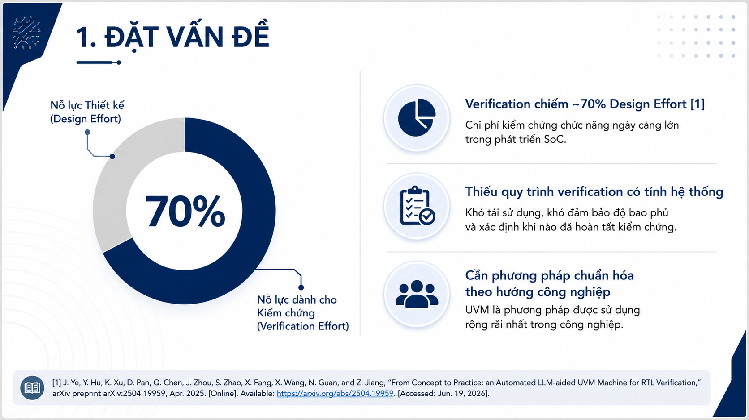

Slide 4
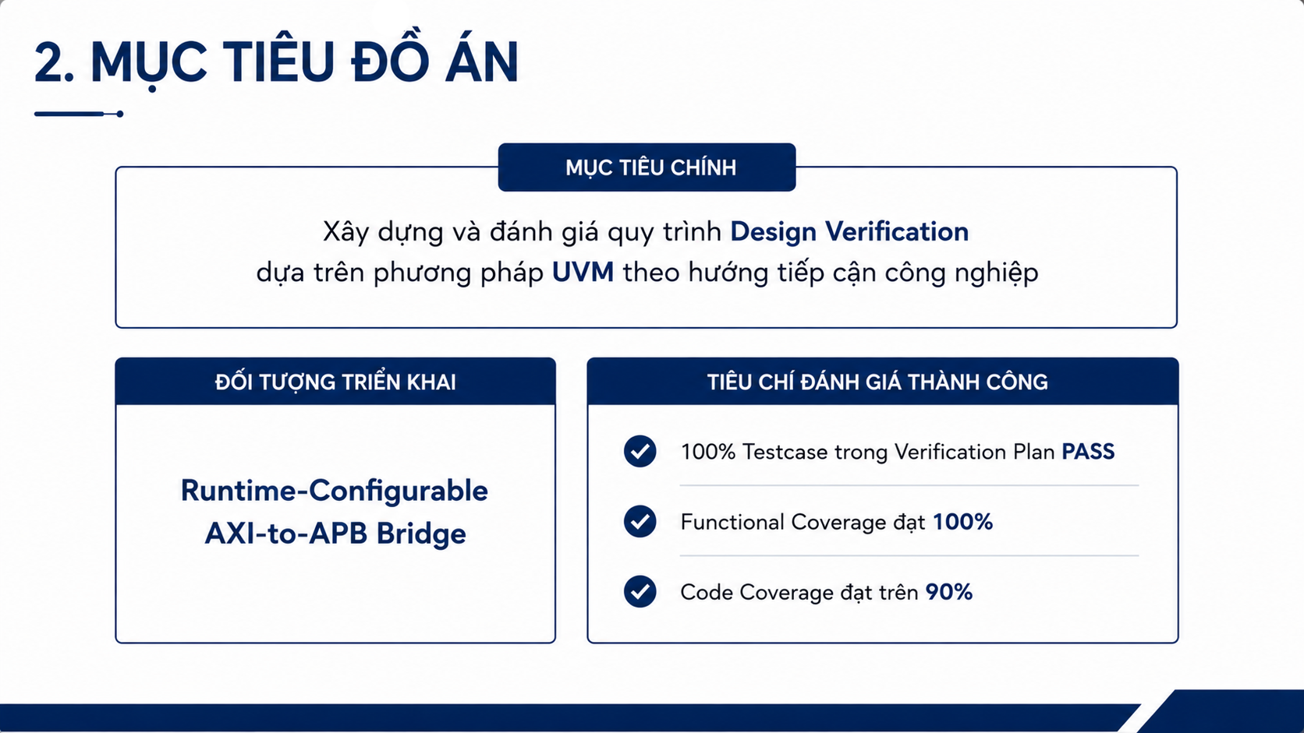

Slide 5
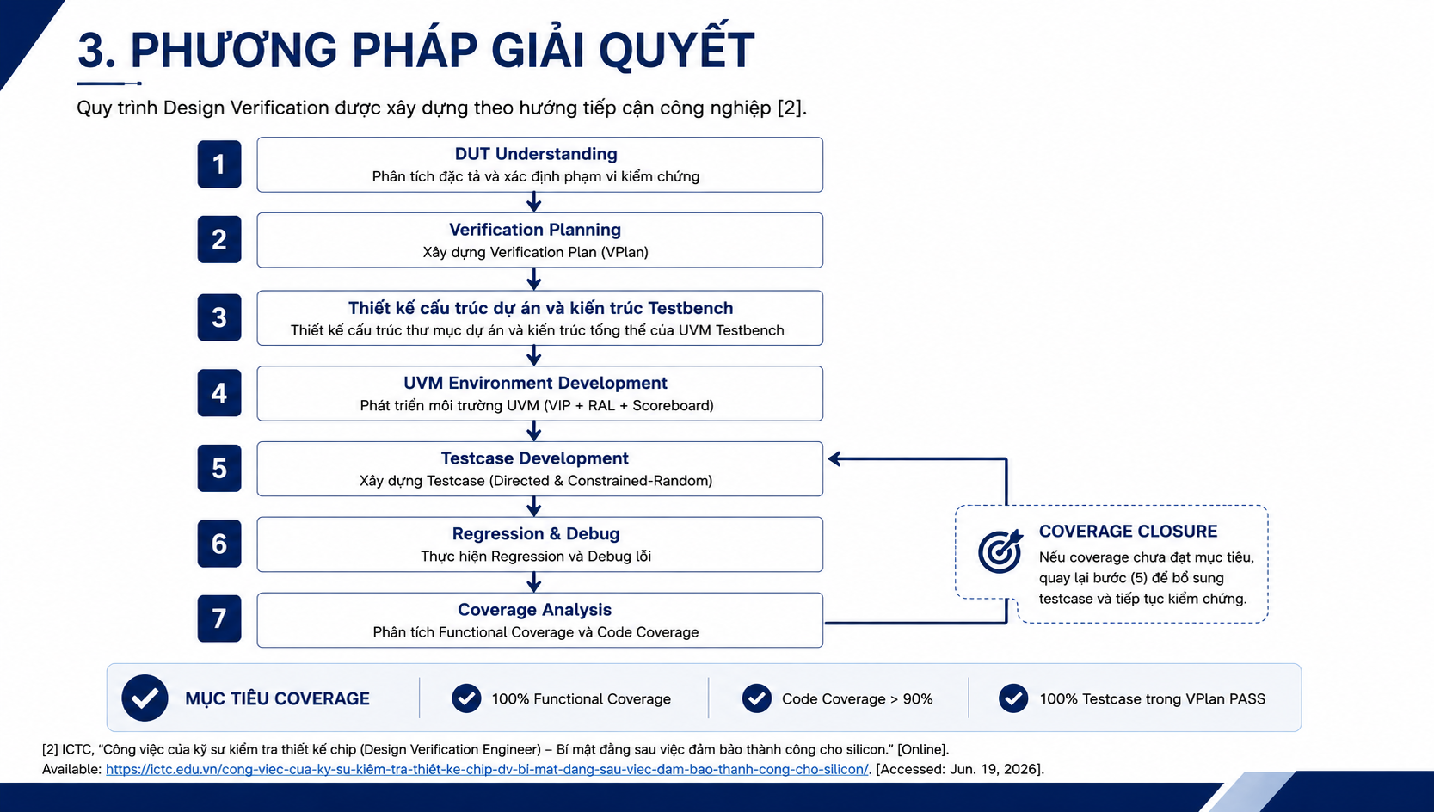

Slide 6
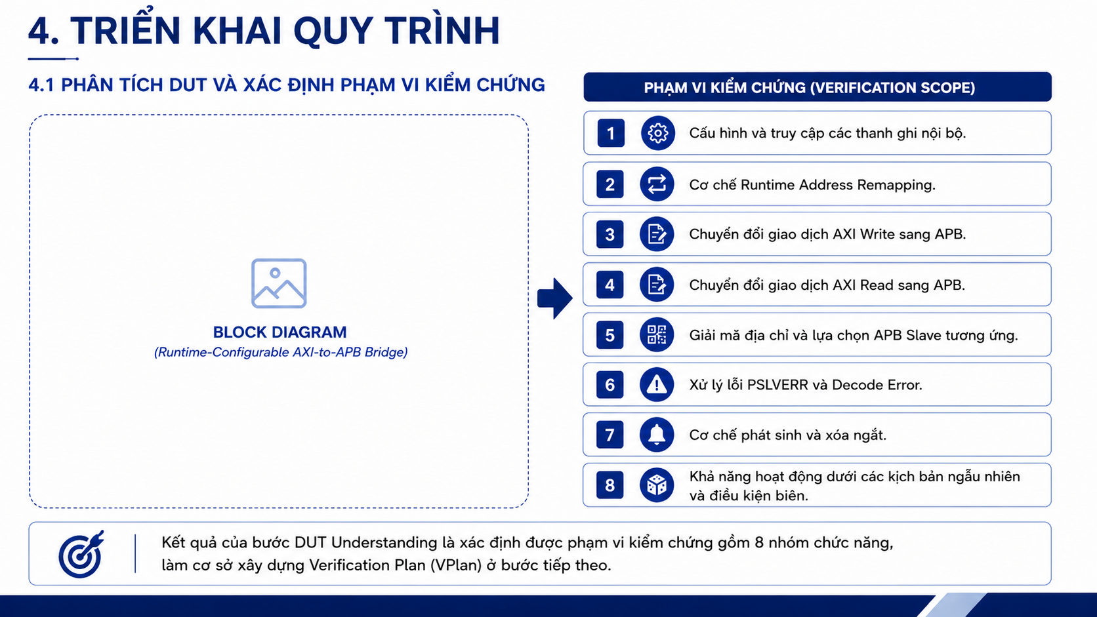
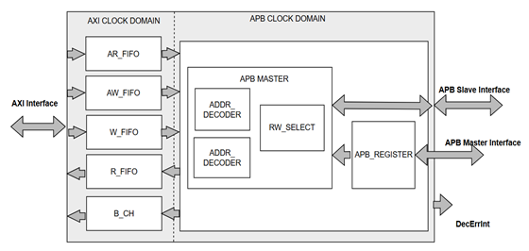
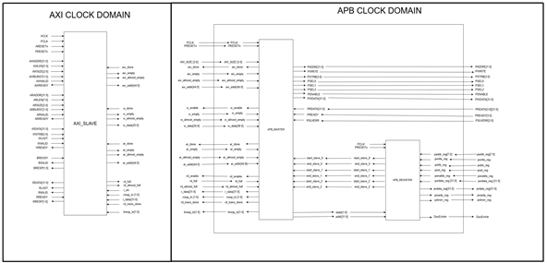

Slide 7
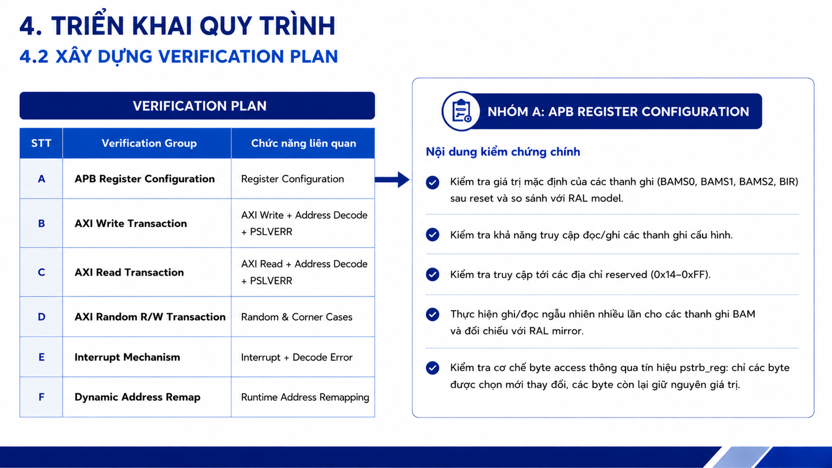

Slide 8
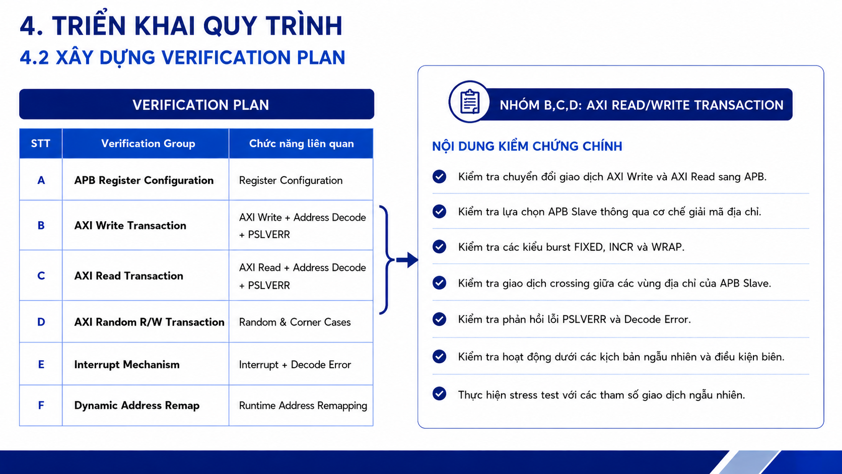

Slide 9
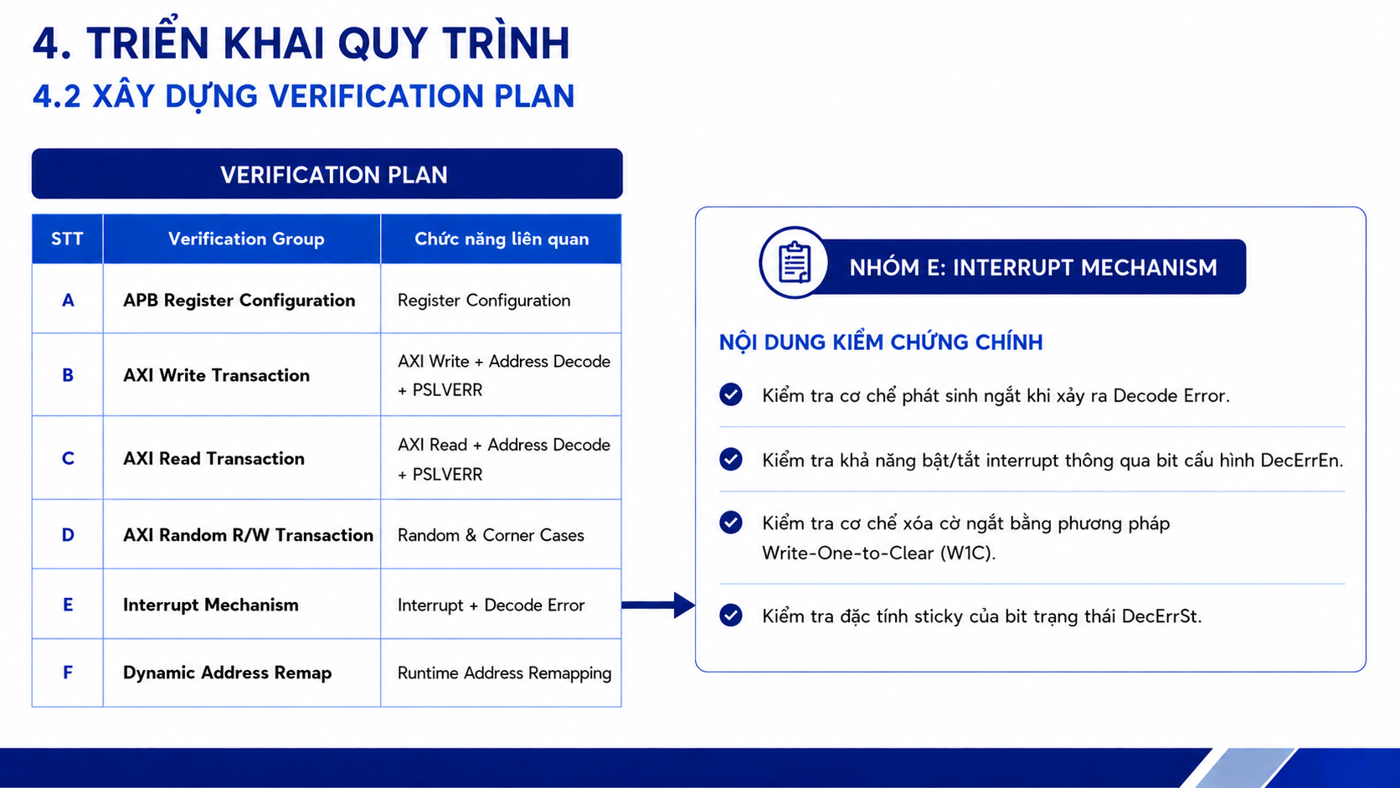

Slide 10
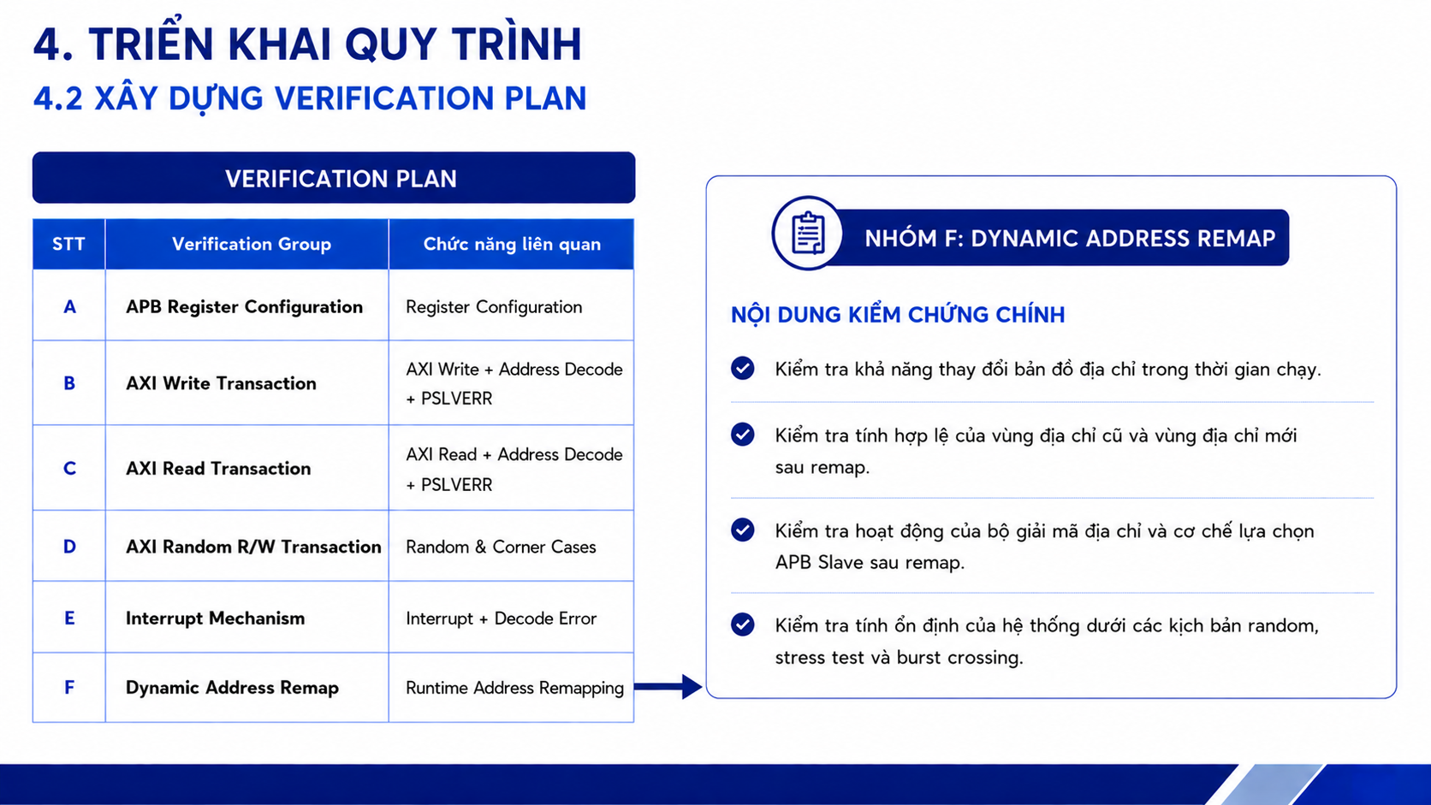

Slide 11

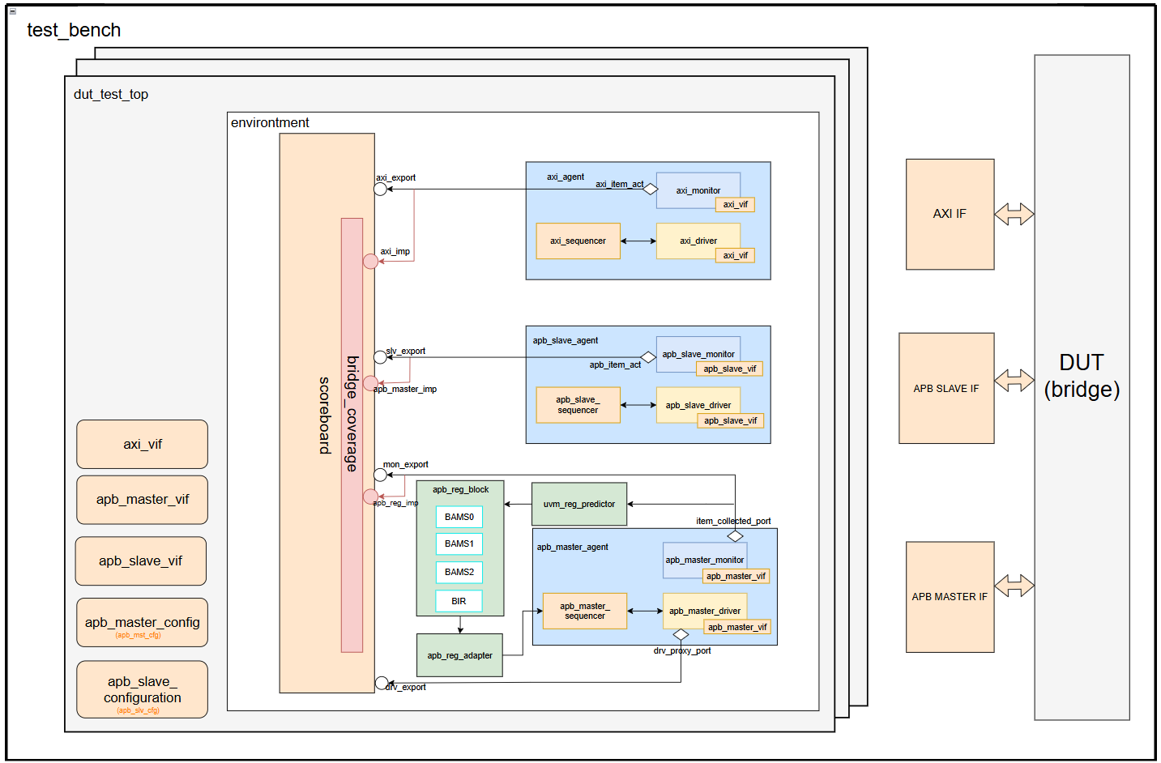

Slide 12


5. KẾT QUẢ THỰC HIỆN
ĐỂ ẢNH WAVE VÔ THÔI

Slide 13
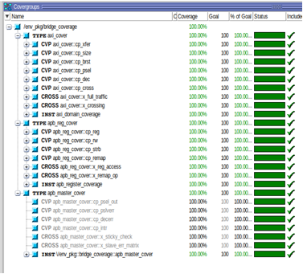
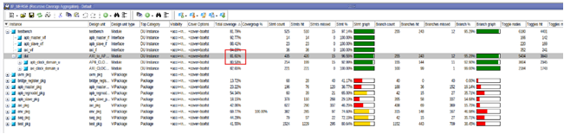
5. KẾT QUẢ THỰC HIỆN
KIỂU GÌ CX HỎI CODE COV SAO LẠI CHỈ ĐẠT 81%

Slide 14
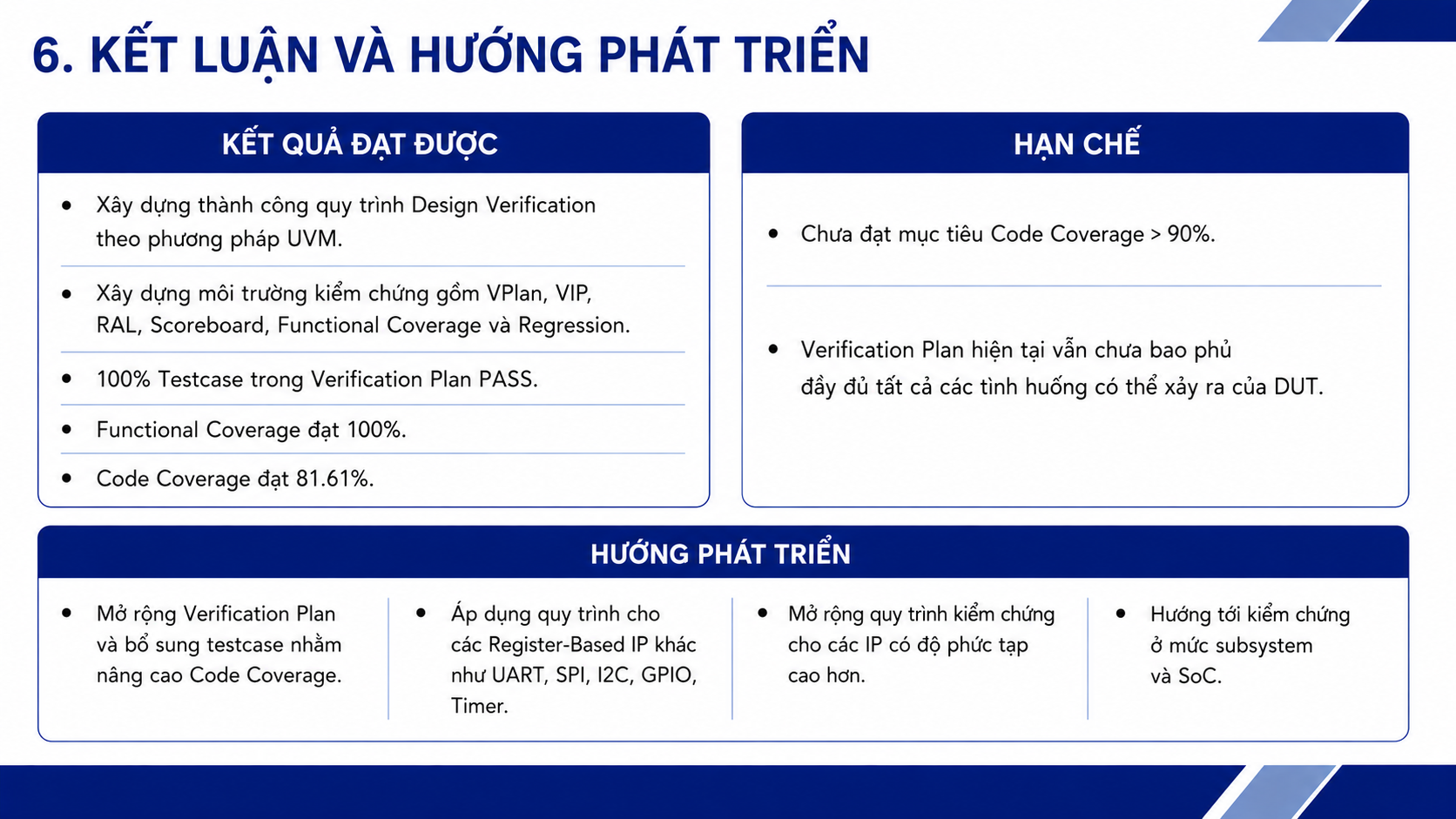

Slide 15


Slide 16

A – CHI TIẾT KIẾN TRÚC RTL
Sơ đồ khối tổng thể của Runtime-Configurable AXI-to-APB Bridge

Slide 17
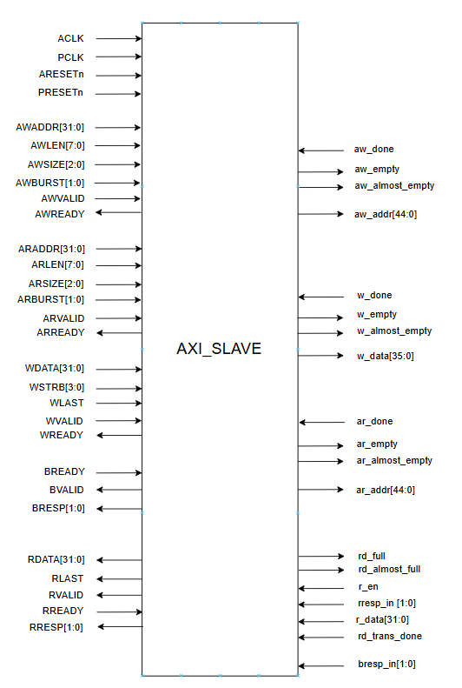
A – CHI TIẾT KIẾN TRÚC RTL
Sơ đồ khối AXI Clock Domain

Slide 18
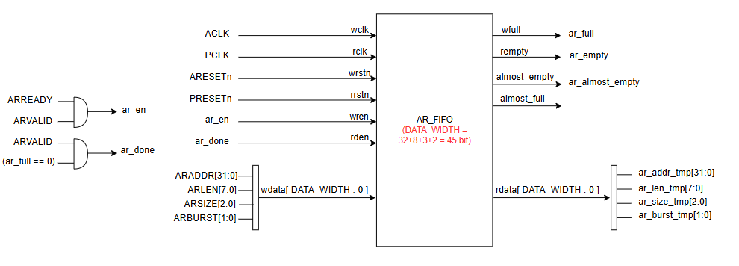
A – CHI TIẾT KIẾN TRÚC RTL
Sơ đồ khối Read Address FIFO (AR FIFO)

Slide 19
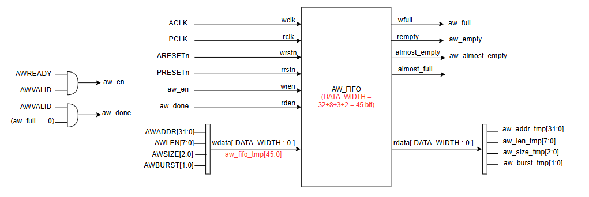
A – CHI TIẾT KIẾN TRÚC RTL
Sơ đồ khối Write Address FIFO (AW FIFO)

Slide 20
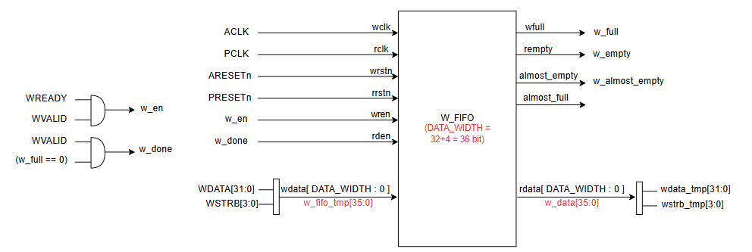
A – CHI TIẾT KIẾN TRÚC RTL
Sơ đồ khối Write Data FIFO (W FIFO)

Slide 21
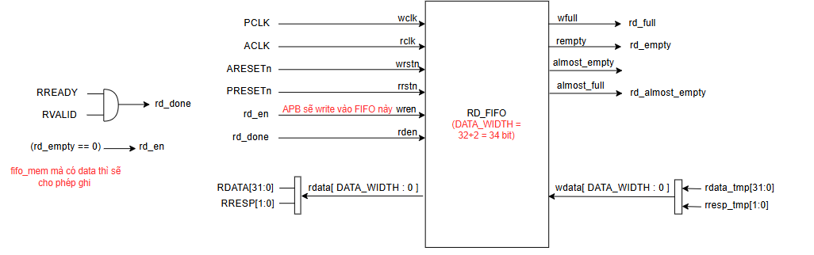
A – CHI TIẾT KIẾN TRÚC RTL
Sơ đồ khối Read Data FIFO (RD FIFO)

Slide 22
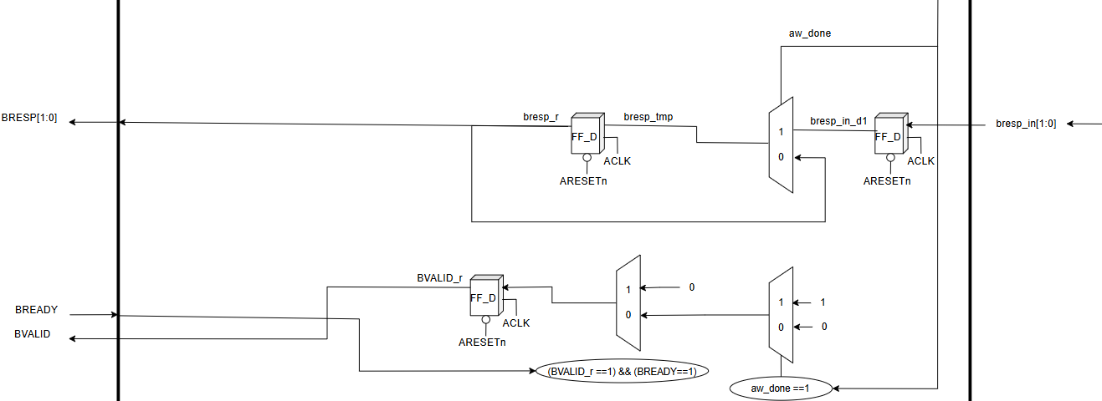
A – CHI TIẾT KIẾN TRÚC RTL
Sơ đồ khối Buffer Response

Slide 23
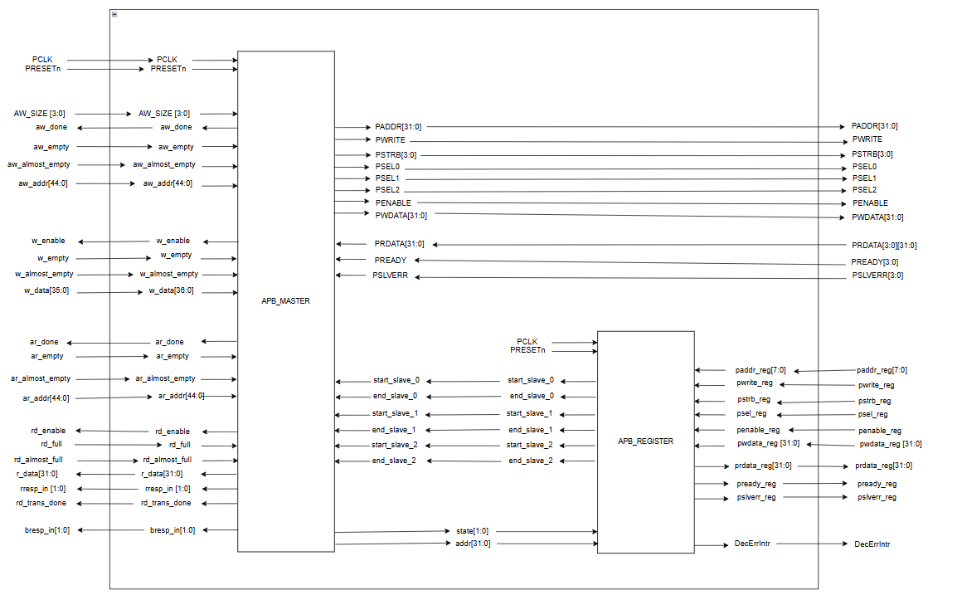
A – CHI TIẾT KIẾN TRÚC RTL
Sơ đồ khối APB Clock Domain

Slide 24
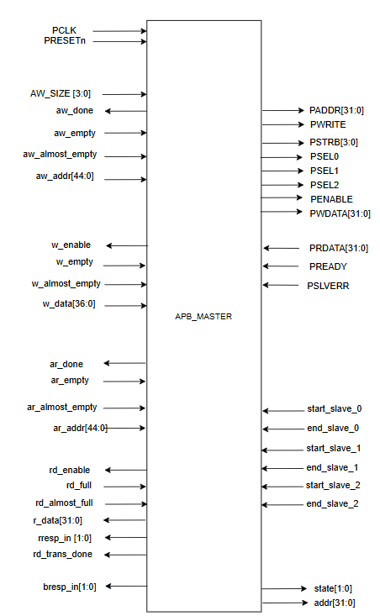
A – CHI TIẾT KIẾN TRÚC RTL
Sơ đồ khối APB_MASTER

Slide 25
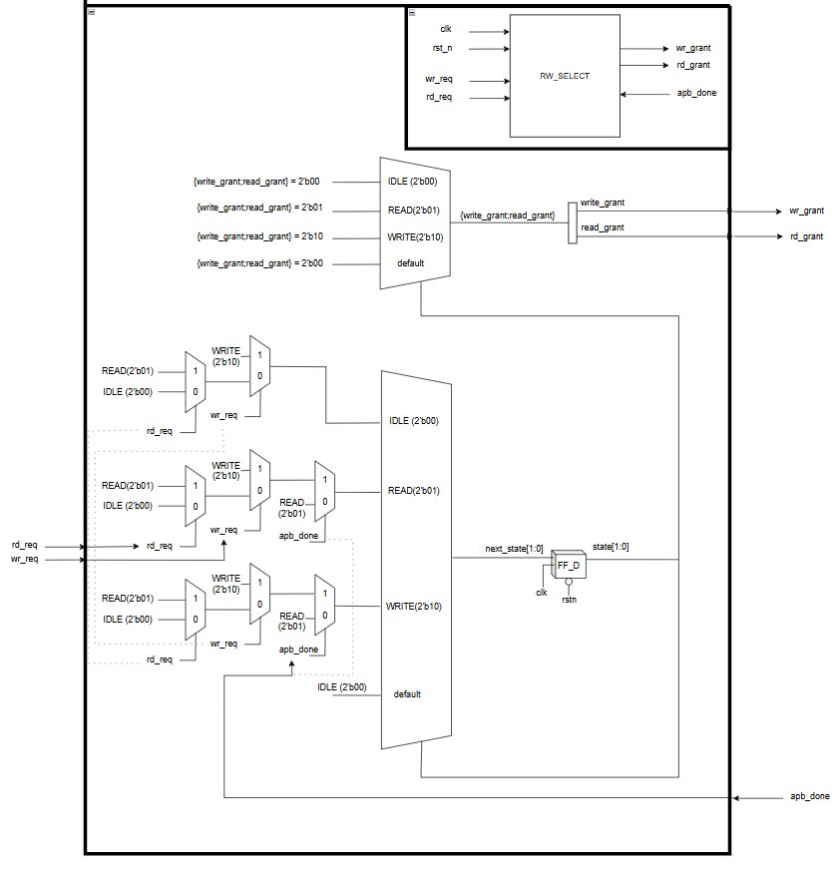
A – CHI TIẾT KIẾN TRÚC RTL
Sơ đồ trạng thái FSM của khối RW_SELECT

Slide 26
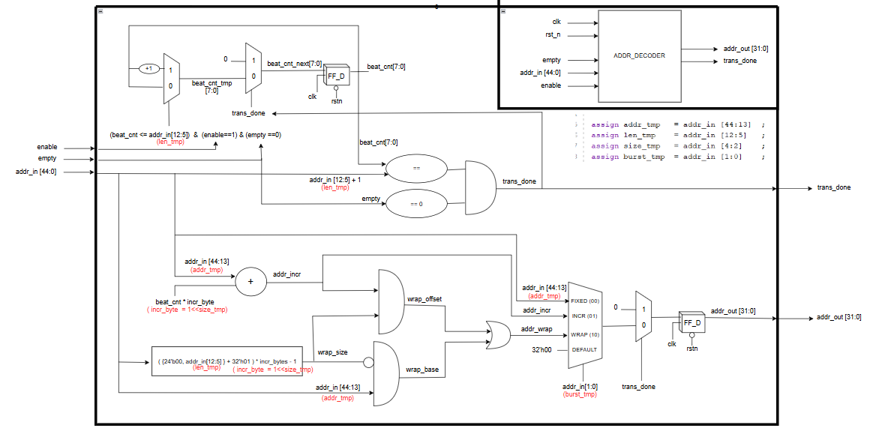
A – CHI TIẾT KIẾN TRÚC RTL
Nguyên lý tính địa chỉ của ADDR_DECODER theo loại burst

Slide 27
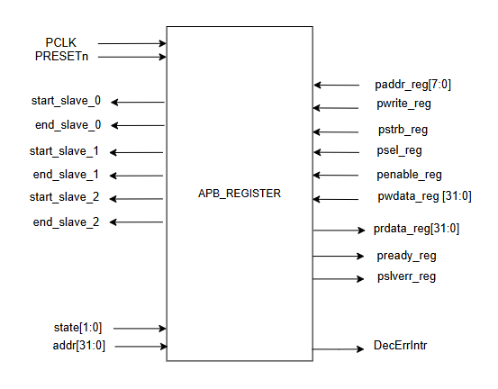
A – CHI TIẾT KIẾN TRÚC RTL
Sơ đồ khối APB_REGISTER

Slide 28
A – CHI TIẾT KIẾN TRÚC RTL
Sơ đồ khối Buffer Response

Slide 29
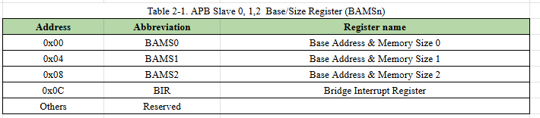
B – REGISTER MAP

Slide 30
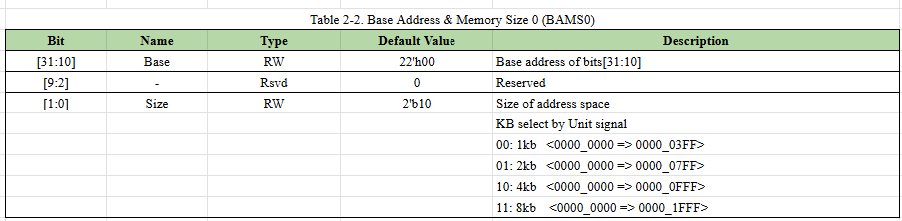
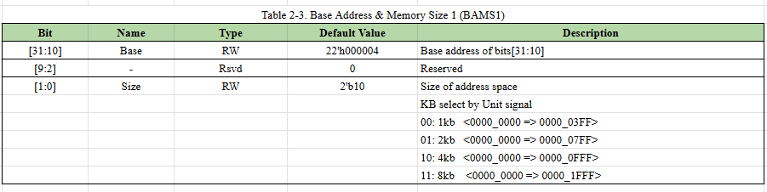
B – REGISTER MAP

Slide 31
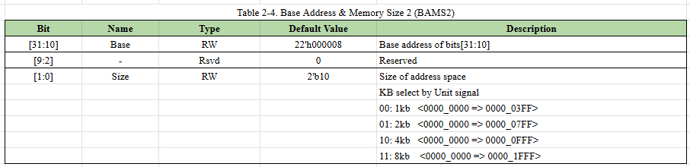
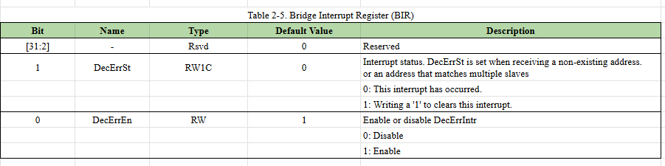
B – REGISTER MAP

Slide 32
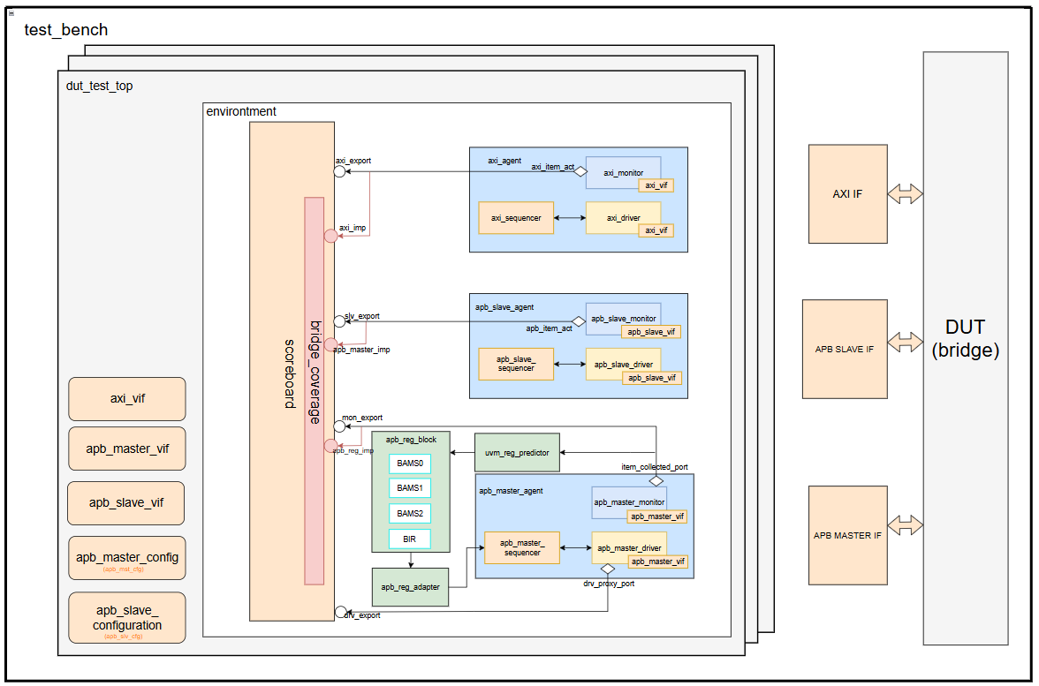
C – UVM TESTBENCH ARCHITECTURE
Kiến trúc tổng thể UVM Testbench của AXI-to-APB Bridge

Slide 33
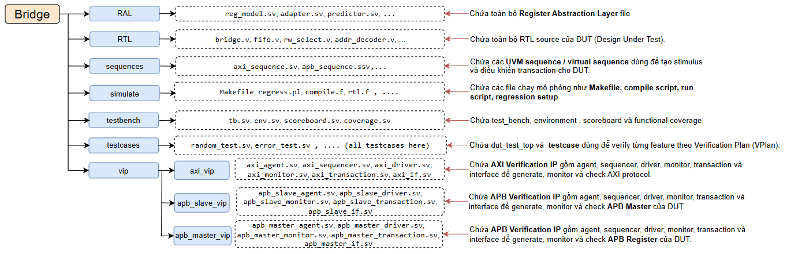
C – UVM TESTBENCH ARCHITECTURE
Cấu trúc phân cấp thư mục và các thành phần chính của môi trường verification

Slide 34
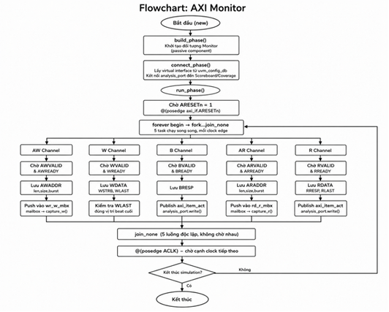
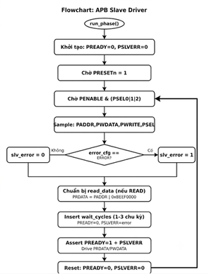
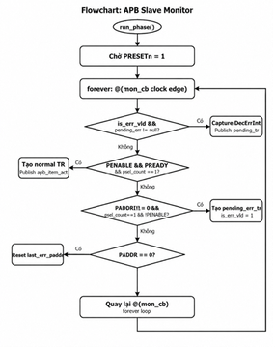
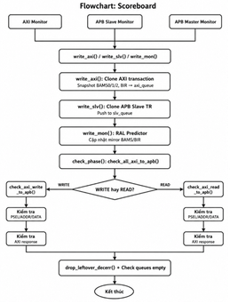
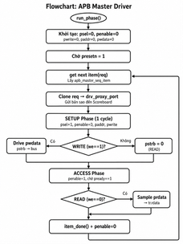
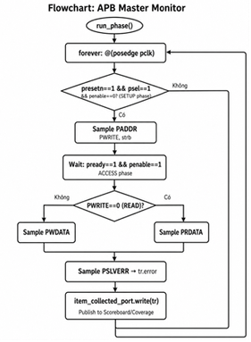
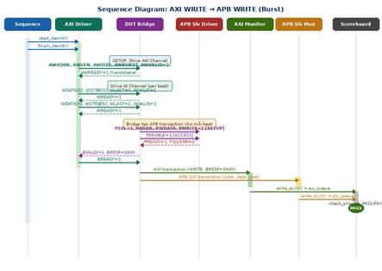
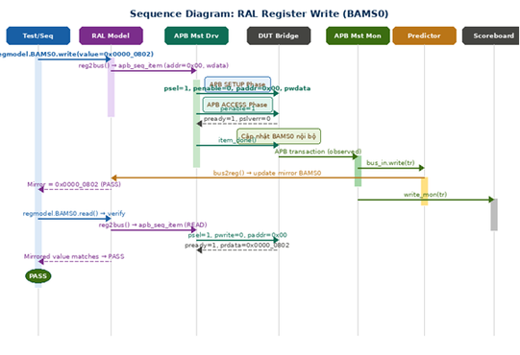
D – VIP HAY GÌ ĐÓ, ẢNH DRV, MON SB CỦA M Á

Slide 35
E – NHỮNG BUG PHÁT HIỆN ĐƯỢC

Slide 36
F – COVERAGE CHI TIẾT

